Slide 1


Министерство просвещения ПМР
Муниципальное общеобразовательное учреждение
«УЧЕБНО-ПРОФОРИЕНТАЦИОННЫЙ ЦЕНТР» г. Тирасполь
Курс «Профессия и карьера»
Преподаватель Залевская Т.А.
Тема: «Секреты мастерства»

Slide 2

В процессе изучения курса
Вы познакомились с терминами:
- профессия
- карьера
- должность
- профессиональный рост
- деловая карьера
- вакансия
- рекрутер
- работодатель и другими

Slide 3

Узнали, что представляют собой
типы, виды, модели, этапы карьеры

Slide 4

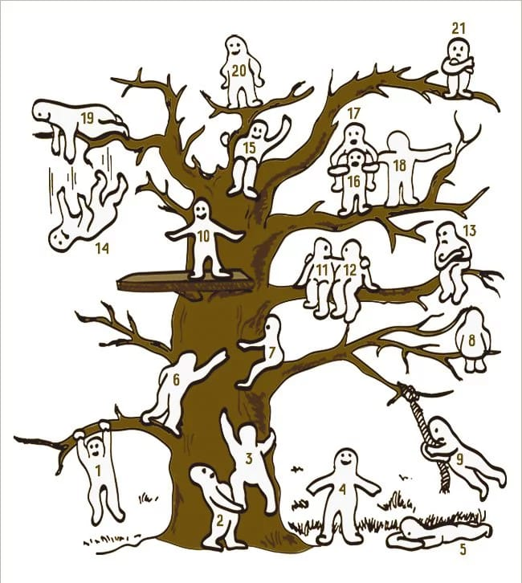
Чтобы лучше узнать
себя и свои возможности, как вам удобнее работать,
мы провели тесты
«Как Вам удобнее работать»,
«Найди себя на дереве»

Slide 5
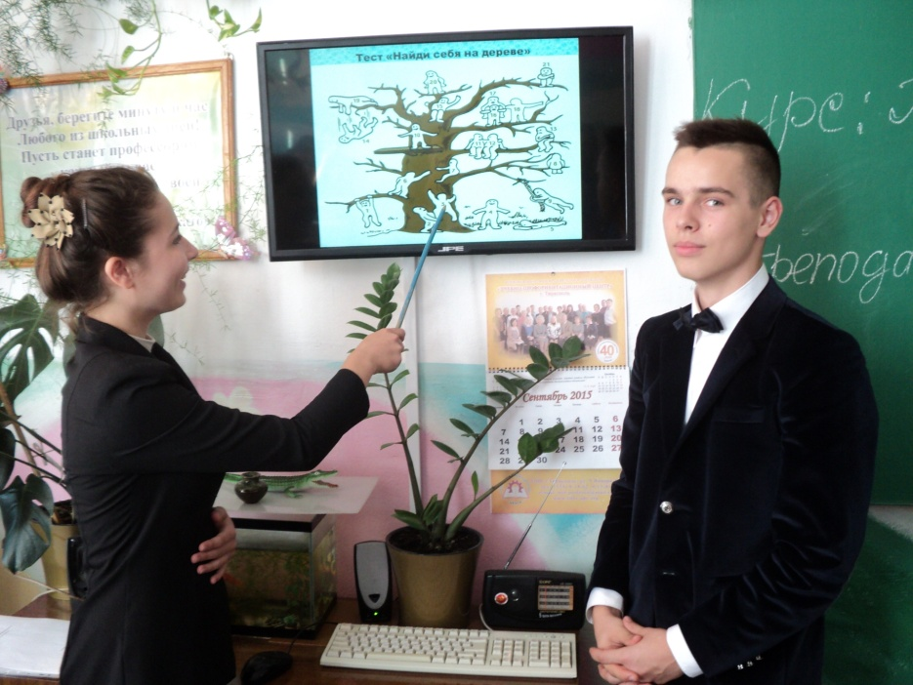
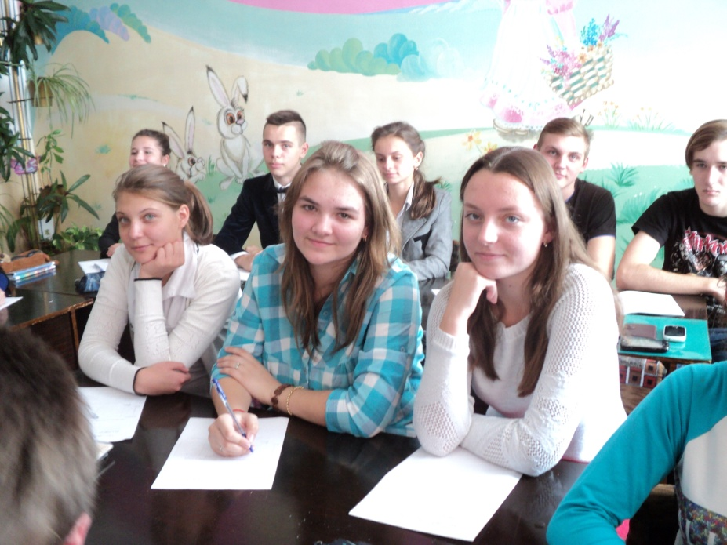
Что
мы знаем о себе?

Slide 6

На практических занятиях мы провели:
интересные дискуссии
упражнения «Шаги к самореализации»,
«Карьерная лестница на 10 лет жизни»,
«За» и «против» в выборе профессии
проверили насколько вы грамотны

Slide 7

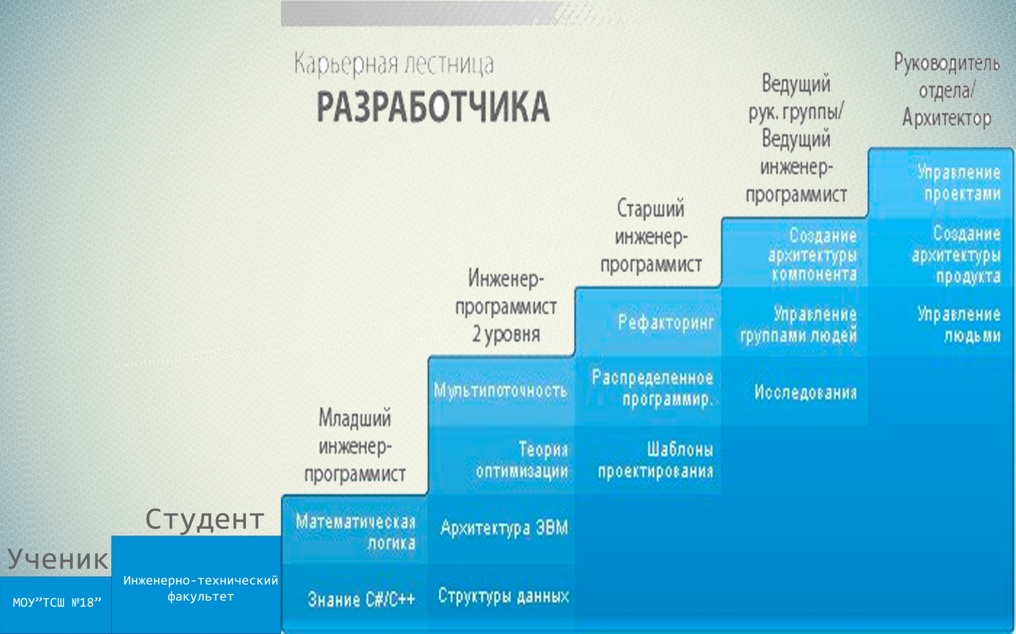
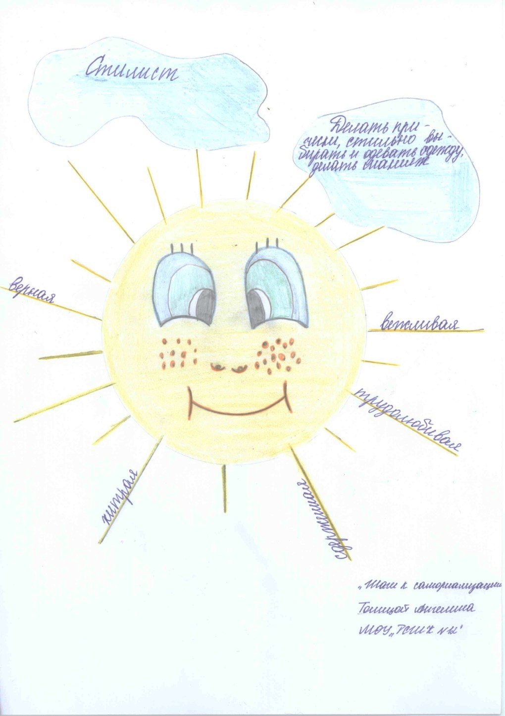
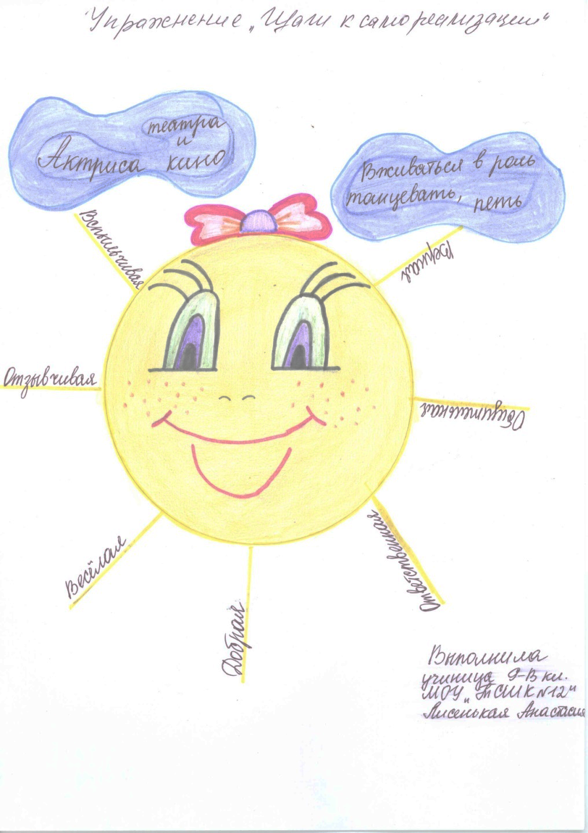
Задание «Шаги к самореализации»

Slide 8
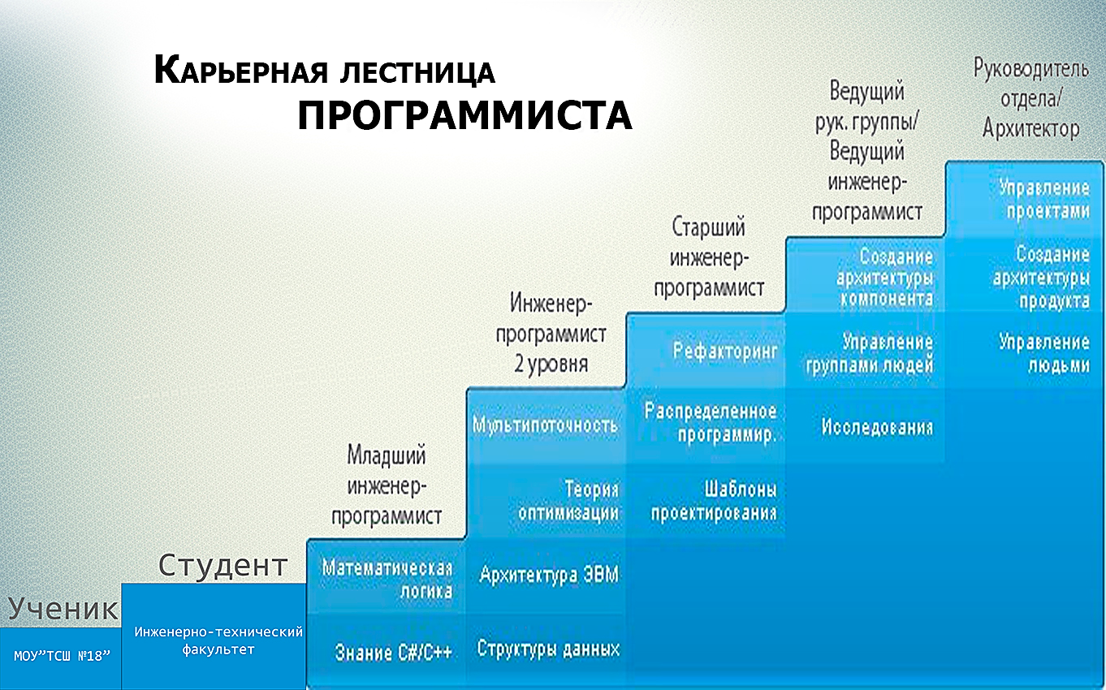
Карьерная лестница на 10 лет жизни

Slide 9


Тема
«Поиск работы и трудоустройство» подсказала Вам, как это правильно сделать

Slide 10

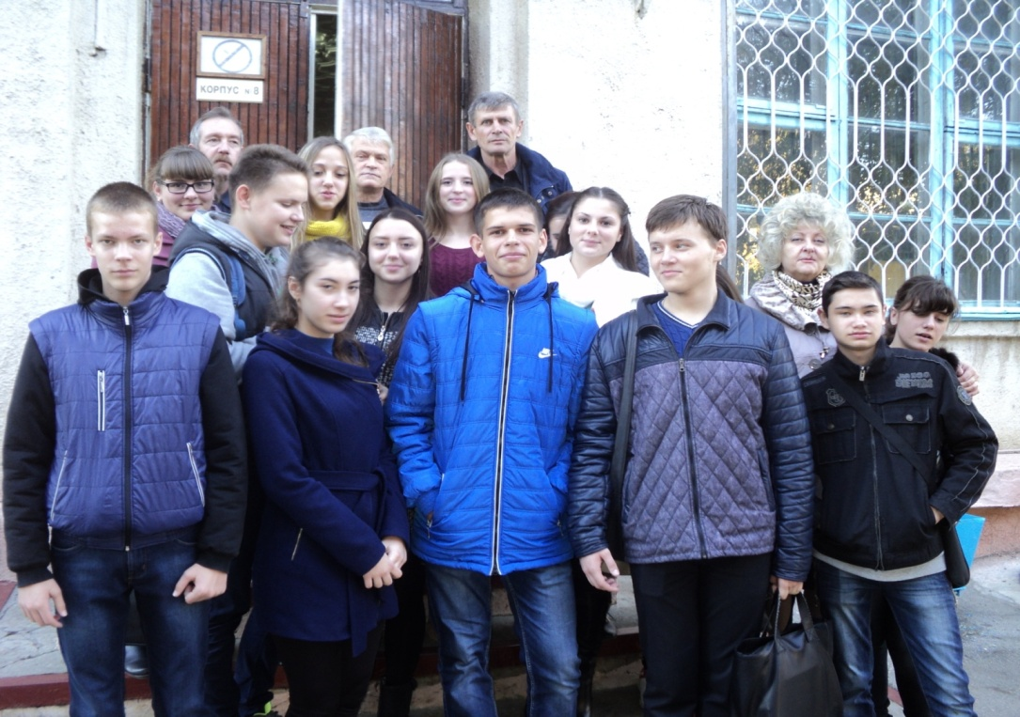
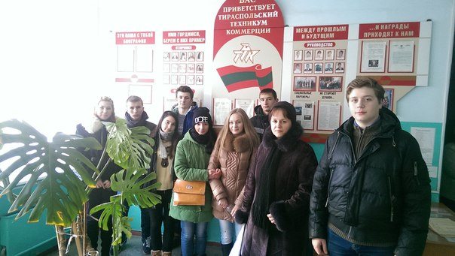
Вы побывали на экскурсиях в учебных заведениях

Slide 11
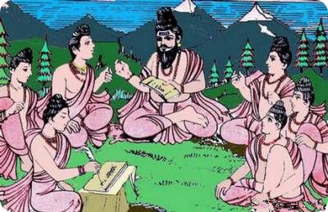
Притча:
Как стать мастером своего дела

Slide 12
Никто не делается мастером, сидя на печи.
(Пословица)
10 секретов мастерства:
1. Дело для постижения секретов мастерства должно быть вам интересным.

Slide 13

Династия
в профессии шахтеров
семьи Гребенкиных
Проект выполнил:
Поспелов Илья

Slide 14
Содержание
Введение
1.Мои шахтерские корни
1.1.Начало шахтерской династии
1.2.История продолжается
2.Моя будущая профессия
Заключение

Slide 15
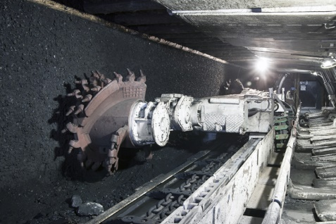
Очень важно правильно выбрать профессию в своей жизни. Человек, которому нравится его профессия, работает с удовольствием, интересом и творчески. Это важно для каждого, ведь тогда во всех сферах жизни все будет отлично: и в профессиональной деятельности, и в личной жизни. Из рассказов моей бабушки я много узнал о шахтерах. Меня заинтересовала эта специальность, и я решил собрать материалы о шахтерской династии в семье.

Slide 16
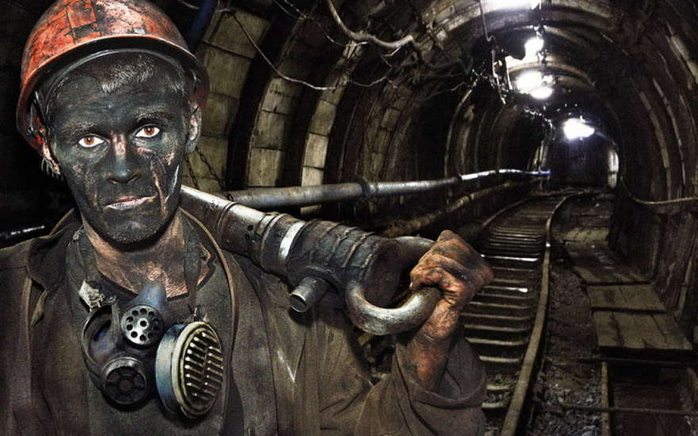
Начало династии в профессии шахтера положил мой прадед – Гребенкин Анатолий Алексеевич. Он родился в Кировской области, в деревне Ёшино. Когда моего прадеда призвали в ряды Красной армии, его отправили на Донбасс на строительство шахт. Вернувшись из армии, он женился, проработал какое-то время в родных краях, но постоянно вспоминал Донбасс. Однажды взял свою семью и поехал туда, куда его постоянно тянуло. Мой прадед работал на шахте им. В.В. Вахрушева в Луганской области в городе Ровеньки. Сначала он работал горнорабочим по добыче угля и учился и на заочном отделении в горном техникуме. Потом его назначили бригадиром на участке. По окончании техникума прадеда назначили горным мастером. Бабушка рассказывала, что ее отец был очень хорошим человеком: честным, любящим своих детей, ответственным и всегда приходил на помощь, кто нуждался в этом. Мой прадед, Анатолий Алексеевич, погиб в шахте. На его участке произошло обрушение горных пород, он помогал выбраться рабочим из завала. Одного рабочего сильно придавило породой, и прадед с другими рабочими вытащили его из завала, но произошло другое обрушение и прадеда придавило огромной глыбой породы.
Я преклоняюсь перед его смелостью:
в тот момент он не думал о себе,
а помог другому выжить.

Slide 17
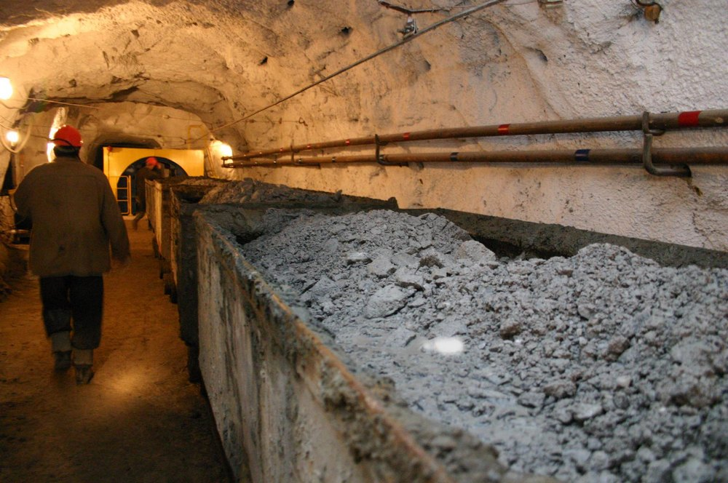
Моя бабушка, Татьяна Анатольевна, закончила Днепропетровский горный институт по специальности «Экономика и управление в горной промышленности». С 1983 по 1998 год она работала на шахте им. В.В.Вахрушева. Сначала бабушка работала экономистом в плановом отделе. Через время её назначили заместителем начальника планового отдела. Бабушку ценили как хорошего работника.
Мой дед, Волкотруб Станислав Викентьевич, также работал на этой же шахте горным мастером после окончания горного техникума. Когда дед вышел по стажу на пенсию, он со своей семьей переехал жить в Приднестровье.
Брат моей бабушки Гребенкин Сергей Анатольевич, также закончил институт. С 1981 по 1989 год он работал маркшейдером на шахте им. В.В.Вахрушева. Потом он уехал в Якутию и работал геологом, где вышел на пенсию и по сей день живет.

Slide 18
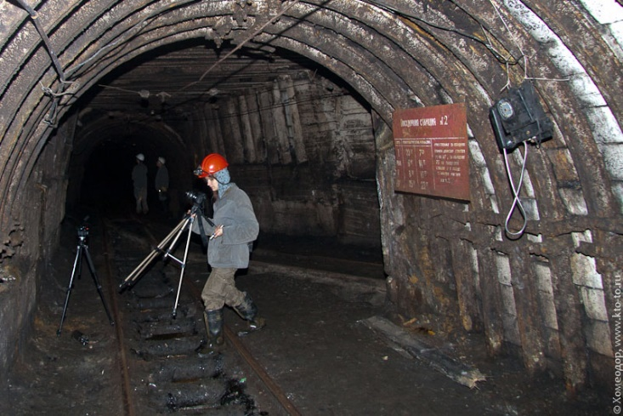
Меня очень заинтересовала профессия шахтера. Она требует выносливости и психологической готовности к труду в тяжёлых условиях. У такого специалиста должны быть хорошая физическая подготовка и крепкое здоровье. Я занимаюсь спортом, и надеюсь, что это мне поможет в будущей работе. Поскольку в шахтах возможно возникновение непредвиденных случаев, то их работникам не обойтись без умения грамотно действовать в экстремальной ситуации и быстро принимать решения. Представителю этой профессии понадобится способность концентрироваться на своём деле, обладать координированными движениями. Он должен быть терпеливым, для того, чтобы осуществлять монотонную, рутинную работу. Также шахтёру следует быть ответственным, дисциплинированным, отважным и стресс устойчивым. Я обладаю такими качествами.
Я уже решил, что продолжу шахтерскую династию нашей семьи. Хочу закончить Московский Горный Институт (МГИ). После окончания института решил, что поеду на Кузбасс работать по профессии.
Уроки УПЦ помогли мне определиться в выборе профессии. Благодаря всем тестам, которые я прошел на этих уроках я теперь знаю, какими качествами я обладаю и что именно эта профессия мне подходит.

Slide 19

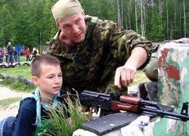
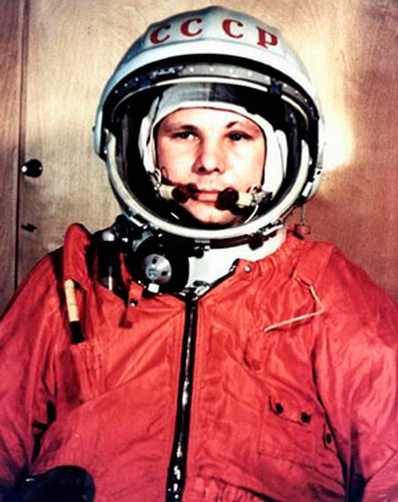
2. Найдите образцы для подражания.

Slide 20

Медицинские династии
Проект выполнила:
Лысюк Арина

Slide 21

Есть люди, добротой щедры,
И щедрость, без остатка отдавая,
Горят, как маленькие, яркие костры,
Своим теплом людей всех согревая

Slide 22

ВЫБОР ПРОФЕССИИ
– это «второе рождение человека».
Ведь от того, насколько правильно выбран жизненный путь, зависит общественная ценность человека, его место среди других людей, удовлетворенность работой, физическое и психологическое здоровье, радость и счастье.

Slide 23
В современном обществе одной из наиболее консервативных социальных групп являются представители медицинской профессии.
И не зря: зачастую врачи считают себя отдельной «кастой», в которой ценится линия преемственности, передача профессиональных навыков и умений из поколения в поколение.

Slide 24
Династия –
череда людей, происходящих из одного рода, которые продолжают дела своих родителей, идут по их стопам.
Подчас они выбирают одну дорогу в жизни, одну специальность, одно и то же учебное заведение, где когда-то учились и работали члены их семьи.

Slide 25
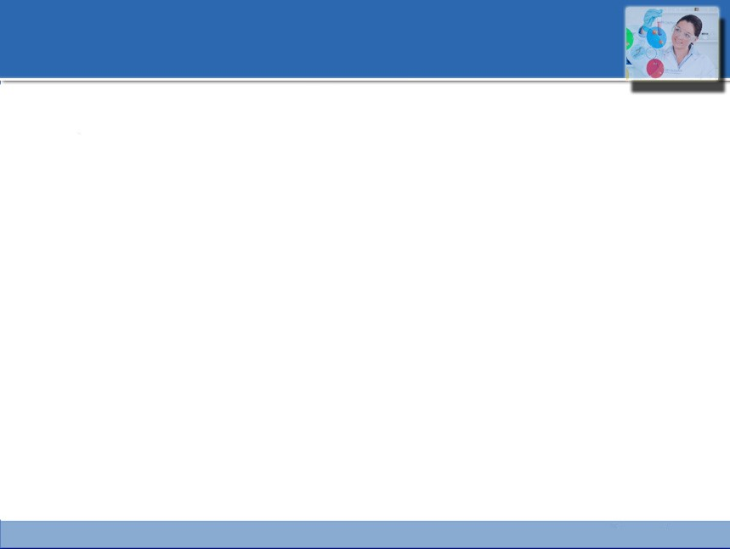
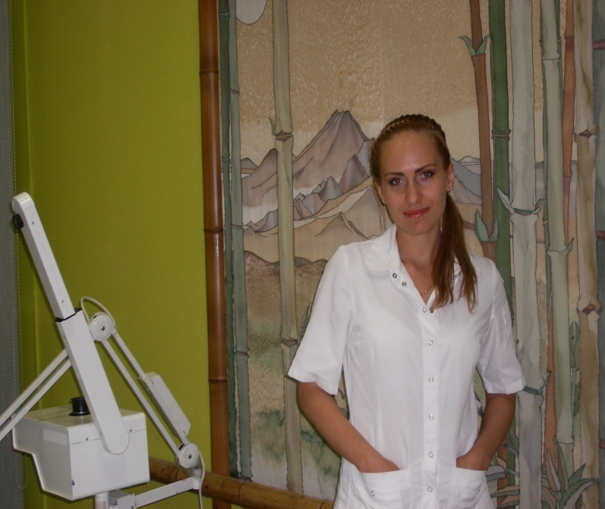
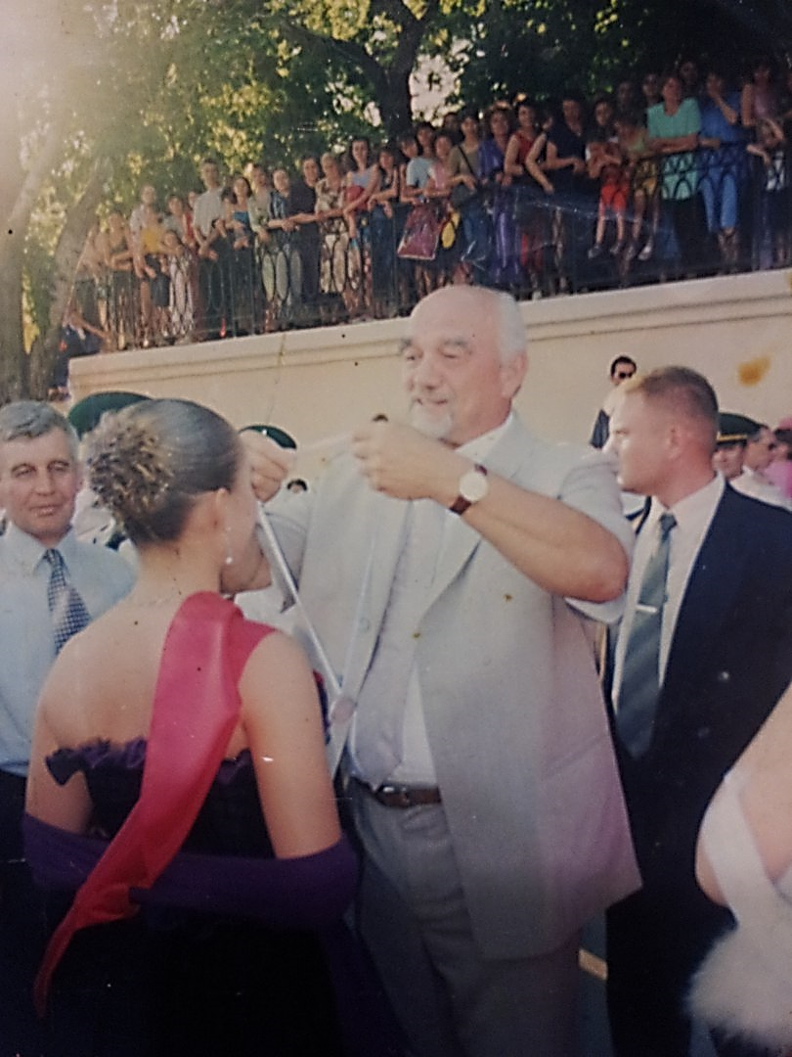
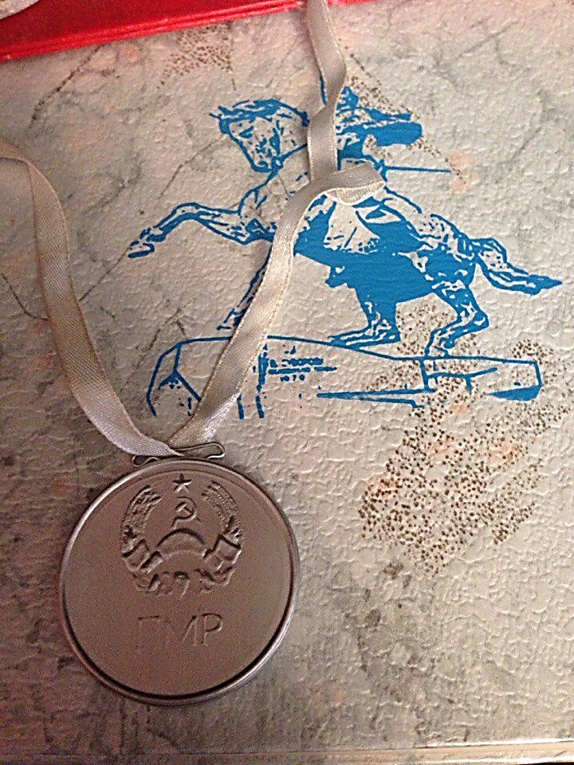
Сестра- Пестова Виктория Юрьевна (врач)

Slide 26
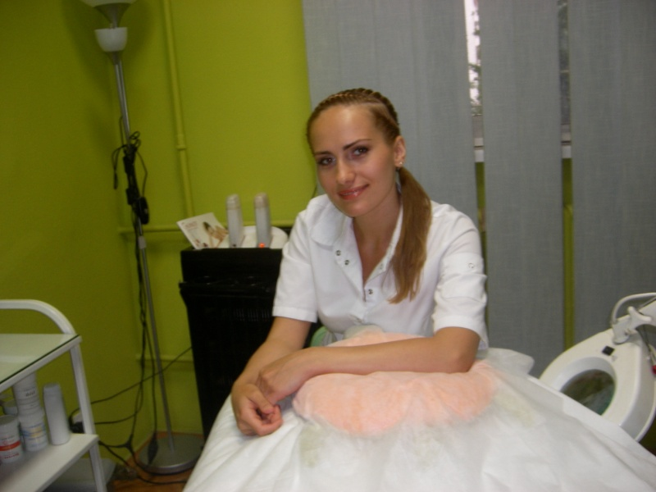
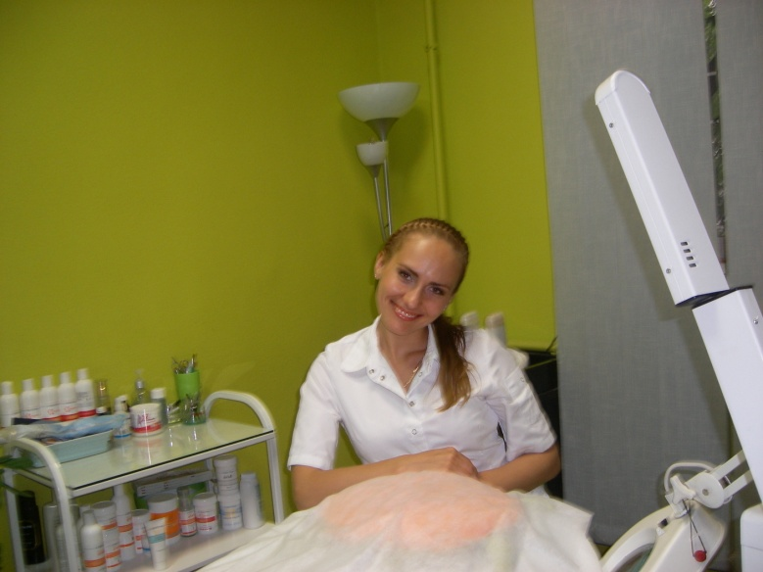
Пестова Виктория Юрьевна – кандидат медицинских наук

Slide 27
Главным личностным качеством, которым должен обладать настоящий врач, является любовь к людям, независимо от их социального или материального статуса.

Slide 28
Каждый будущий врач
дает клятву Гиппократу.
Чтобы стать специалистом
в медицине, нужно пройти трудный
и не легкий путь. Ведь весь путь
рождения и становления врача занимает от 4 до 19 лет, но ответа на
вопрос о том, сколько учиться на
врача, нет, ведь настоящий врач
учится всю жизнь!

Slide 29
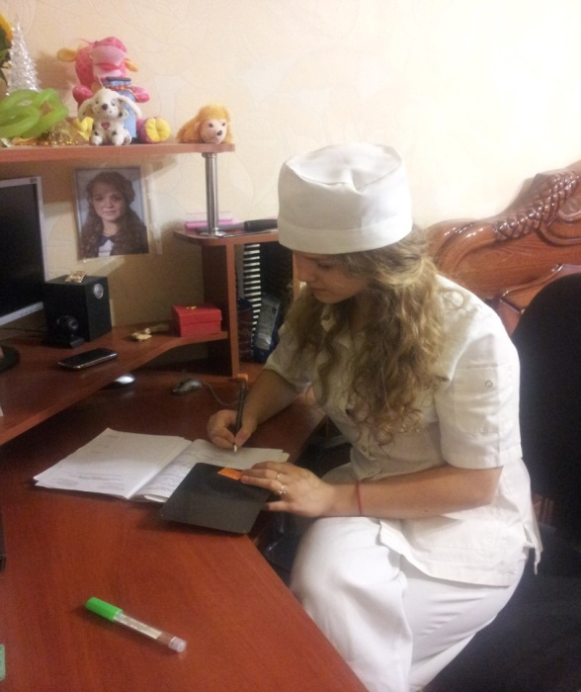
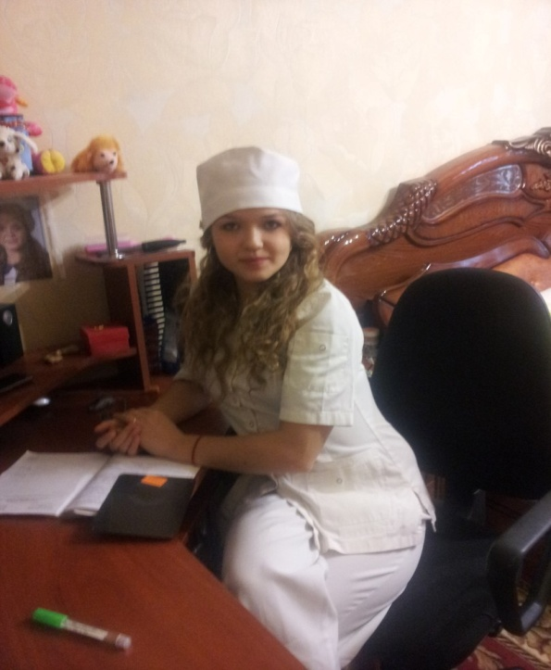
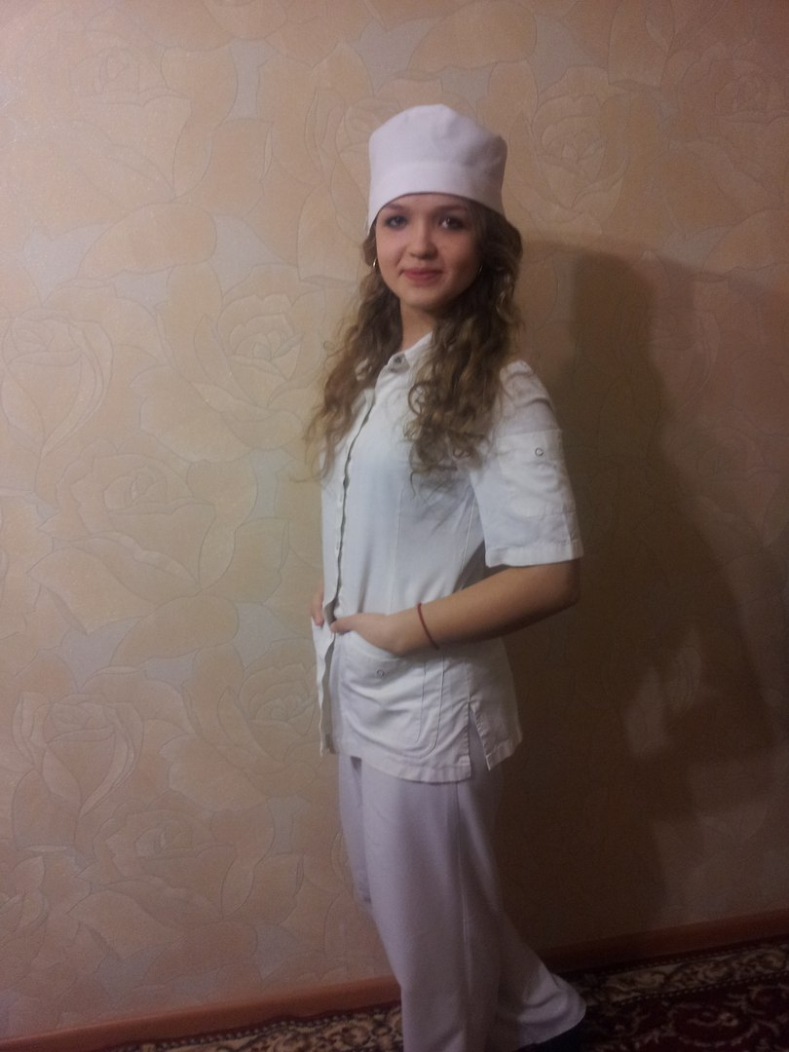
ПРОФЕССИЯ МОЕЙ МЕЧТЫ

Slide 30
В своей будущей карьере я планирую дойти до доктора медицинских наук. Для достижения своей цели я должна пройти долгий и нелегкий путь.

Slide 31
Моя карьерная лестница
Врач
Врач -интерн
Студентка 6 курса
Студентка 5 курса
Студентка 4 курса
Студентка 3 курса
Студентка 2 курса
Студентка 1 курса
Ученица 11 класса
Ученица 10 класса
Ученица 9 класса

Slide 32
Вывод:
главное в мире профессий –
сделать правильный выбор!

Slide 33
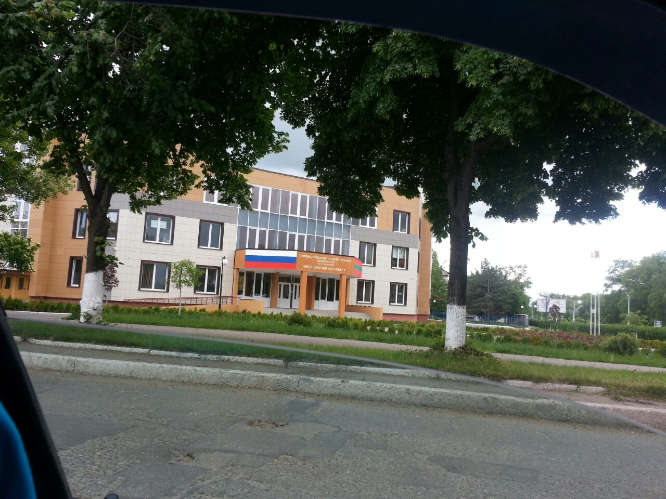
Медицинский факультет
ПГУ им.Т.Г. Шевченко г.Тирасполь

Slide 34
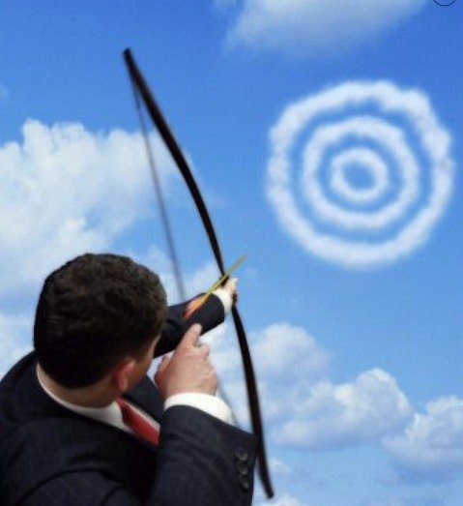
3. Поставьте цели.

Slide 35

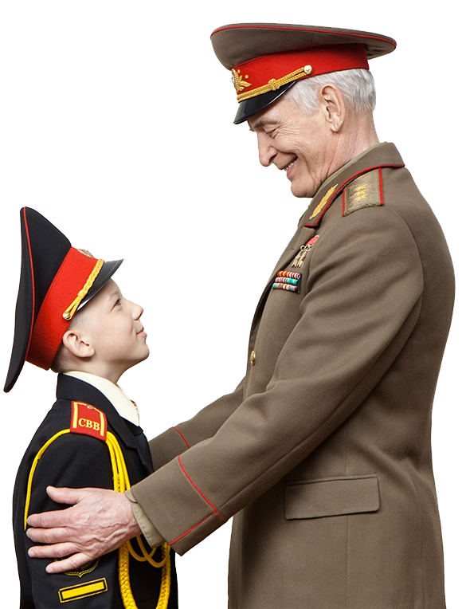
ВОЕННАЯ ДИНАСТИЯ
В
МОЕЙ СЕМЬЕ
Проект выполнил:
Джеферов Александр

Slide 36
Цель проекта
Рассказать про семейную династию
Проследить связь поколений через профессию
Моя мечта - стать офицером

Slide 37

Рано или поздно каждый задает себе вопрос, какую профессию выбрать ?

Slide 38
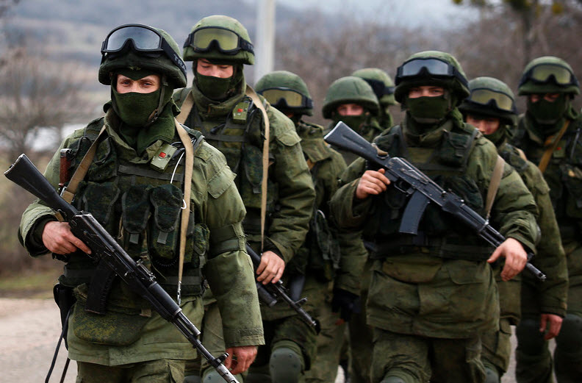
Есть такая профессия – Родину защищать

Slide 39
Рано или поздно каждый задает себе вопрос, какую профессию выбрать. И хотя сегодня существует большое множество различных профессий, сделать правильный выбор бывает очень непросто. При выборе нужно учитывать множество факторов, что удается не всегда. Это происходит по разным причинам, как внутренним, так и внешним. Кто-то не может определить, какое занятие ему нравится больше всего, кто-то не обладает достаточной информацией о том, что делают люди той или иной профессии. Многие обращаются за советами к родителям, знакомым, друзьям. К сожалению, далеко не всегда советы других людей бывают правильными, потому что каждый человек видит окружающий мир по-своему и не может в полной мере учесть интересы и желания других. В итоге, сделав выбор в пользу той или иной профессии, часто через некоторое время человек начинает понимать, что это совсем не то, чем он хотел бы заниматься, на что хотел бы потратить свою жизнь.

Slide 40
Для того, чтобы сделать правильный выбор в пользу определенной специальности, необходимо как можно больше узнать о том, чем занимаются люди различных профессий, какими навыками и способностями им необходимо обладать. Так же немаловажным является вопрос престижа той или иной работы. Следует обратить внимание на то, какие возможности для развития, как духовного, так и материального, предоставляет вам тот или иной вид деятельности. Для того, чтобы разобраться во всех этих вопросах, необходимо учитывать и свои личностные особенности, темперамент, характер, интеллектуальные способности, здоровье и многое другое.
Но даже если по каким-либо причинам не удалось вовремя определиться, чем вы хотите заниматься, не стоит впадать в отчаяние. В наше время всегда есть возможность получить другую профессию, даже если вы уже не в юном возрасте. С развитием технологий также совершенствуются методики обучения. Появляется большое количество различных курсов переподготовки очных, заочных, дистанционных. Если приложить усилия, всегда можно найти верный путь.

Slide 41
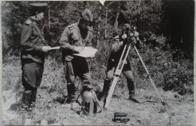
Мой прадедушка-
Пустомельник
Владимир Карпович
- прапорщик,
военный топограф
Служил в ВС СССР
с 1960 – 1985 г.
.

Slide 42
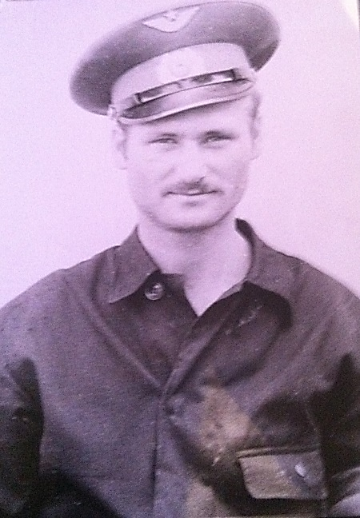
Мой дедушка –
Ганган Григорий Иванович –
старший прапорщик,
должность –авиационный техник
Служил в ГДР с 1981-1986 год.
Награды:
Медаль за 10 лет безупречной службы
Медаль за 15 лет безупречной службы
Медаль за 20 лет безупречной службы
8 грамот за отличную службу
5 благодарственных писем.

Slide 43
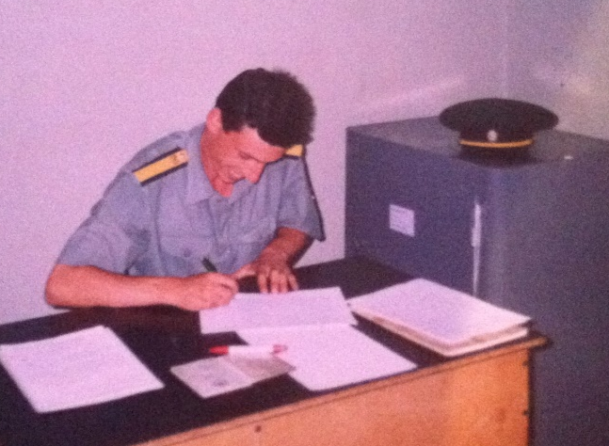
Мой отец –
Джеферов Сергей Александрович
– старший прапорщик.
Служил в МГБ ПМР с 1995 – 2011г.
Награды:
Медаль за безупречную службу 3 степени
ПОГО МГБ ПМР
Медаль за 15 лет выслуги ПМР
Нагрудный знак 15 лет МГБ ПМР
5 грамот за отличную службу

Slide 44
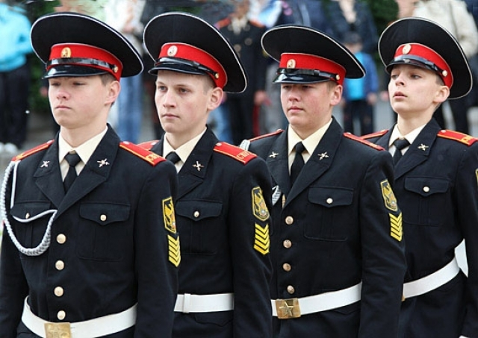
Моя мечта –стать офицером,
планирую поступить
в Республиканское училище им. Г.К. Жукова, а потом продолжить образование
в Российской Федерации.

Slide 45
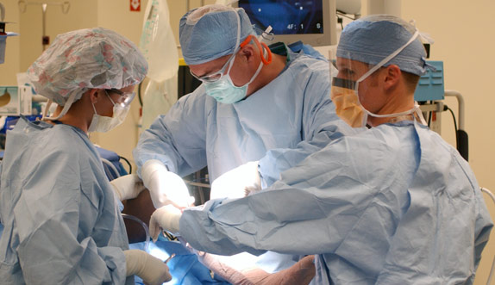
4. Изучите теорию.
5. Овладейте базой знаний,
начиная с азов.

Slide 46
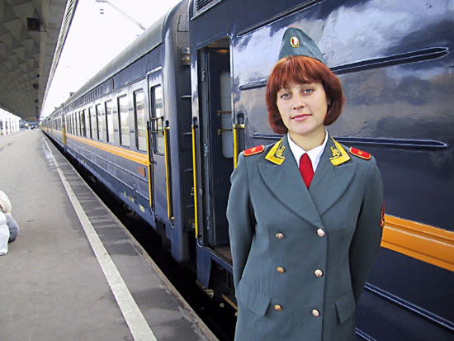
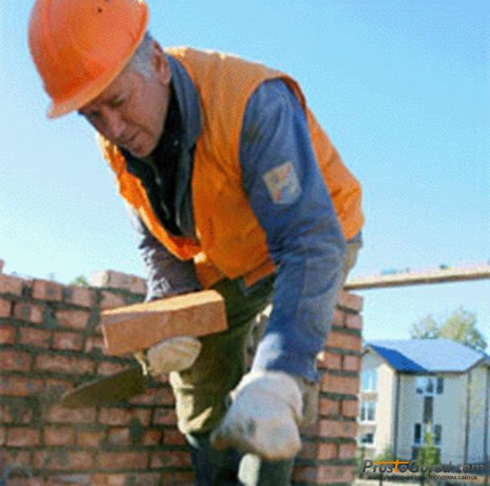
6. Двигайтесь от простого к сложному.
7. Фокусируйтесь на главном.

Slide 47
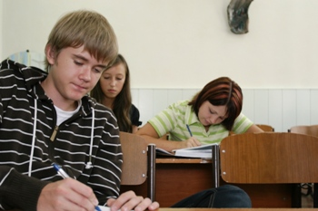
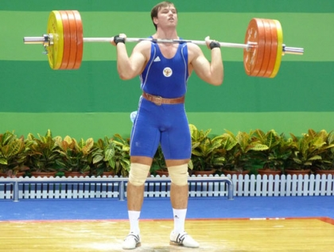
8. Используйте закон постоянства усилий.
9. Начинайте учить других.

Slide 48

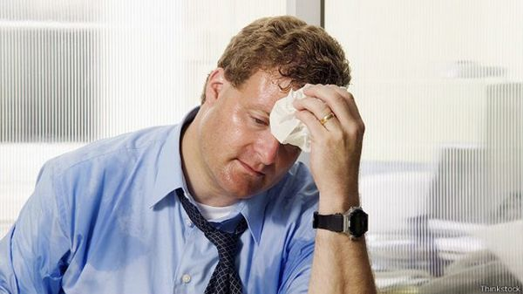
10. Не останавливайтесь на достигнутом!

Slide 49


Чтобы люди находили счастье в своей работе, необходимы три условия:
работа должна быть им по силам,
она не должна быть изнуряющей,
и ей должен сопутствовать успех.
Дж. Рескин

Slide 50

Перед Вами открыто
множество дверей,
путей и дорог!
Мы уважаем и принимаем
любое Ваше решение!
Мы дорожим Вашим мнением!
Мы всегда поможем!
Желаем удачи!
С уважением,
Залевская Татьяна Алексеевна

